Slide 1
Gestion d’environnement infonuagique Linux

Slide 2
Rappel du dernier cours

Slide 3
Rappel du dernier cours
Au dernier cours, nous avons fait une introduction aux concepts de cybersécurité.
Plusieurs des éléments de sécurité d’applique en réalité aux systèmes d’exploitation et à la configuration des applications qui s’y trouvent.
Dans le cours d’aujourd’hui, nous verrons comment utiliser Linux qui sera le principal système d’exploitation utilisé pour le cours.

Slide 4
Gestion d’environnement infonuagique

Slide 5
Gestion d’environnement infonuagique
Un service infonuagique (Cloud) est un service de location de service informatique qui se trouve sur Internet.
Il peut s’agir par exemple:
  De courriel (Ex. Office 365, AWS Email)
  De base de données (Ex. AWS Relational Database service)
  De location de serveur (Ex. Digital Ocean, AWS EC2, etc.)
  Etc.
Dans le cours d’aujourd’hui, nous couvrirons le déploiement et l’administration de service de serveur.

Slide 6
Plan de cours
Dans le cours d’aujourd’hui, nous couvrirons donc
  Concept d’infrastructure
  Introduction à Linux
  Déploiement d’un serveur
  Commandes Linux de base
  Conclusion

Slide 7
Concepts d’infrastructure

Slide 8
Rôle
L’infrastructure représente l’équipement disponible pour rendre votre application disponible aux utilisateurs finaux.
Cette dernière peut être composée de:
  Serveur
  Équipement Réseau
  Pare-feu
  etc.
Les choix d’infrastructure peuvent avoir un impact considérable le cout, la sécurité et la capacité de mise à l'échelle de votre application.

Slide 9
Service d’infrastructure
L'infrastructure peut être typiquement installée sur les lieux de votre organisation. C'est ce qu'on appelle l'approche "traditionnelle" (ou "On Premise").
Depuis plusieurs, l'approche infonuagique (Cloud) s'est accaparé une part grandissante de marché et est devenue un outil indéniable pour le succès du produit.
Plusieurs entreprises offrent des services d’infrastructure (Amazon web services, Digital Ocean, Linode, Heroku, etc.)

Slide 10
Service d’infrastructure
Qu'est-ce que le Cloud?
Le Cloud (ou "infonuagique") est un service permettant de louer des infrastructures informatiques d'un fournisseur externe. Ce dernier assure l'entretien de l'infrastructure.
Les services sont généralement un cout mensuel (Divisé à l'heure)

Slide 11
Avantages et inconvénients
(par rapport à l’approche traditionnelle)
Avantage
  Réduction des coûts (Si bien utilisé)
  Prévisibilité des coûts
  Accélération du processus de développement
  Extensibilité du système plus facile
  Sécurité généralement supérieure
Désavantage
  Flexibilité des technologies disponibles (très rare)
  Données sensibles sur une infrastructure externe

Slide 12
Types principaux de service
Le Cloud offre 3 types de services principaux
  Infrastructure as a service (IaaS)
  Platform as a service (PaaS)
  Software as a service (SaaS)

Slide 13
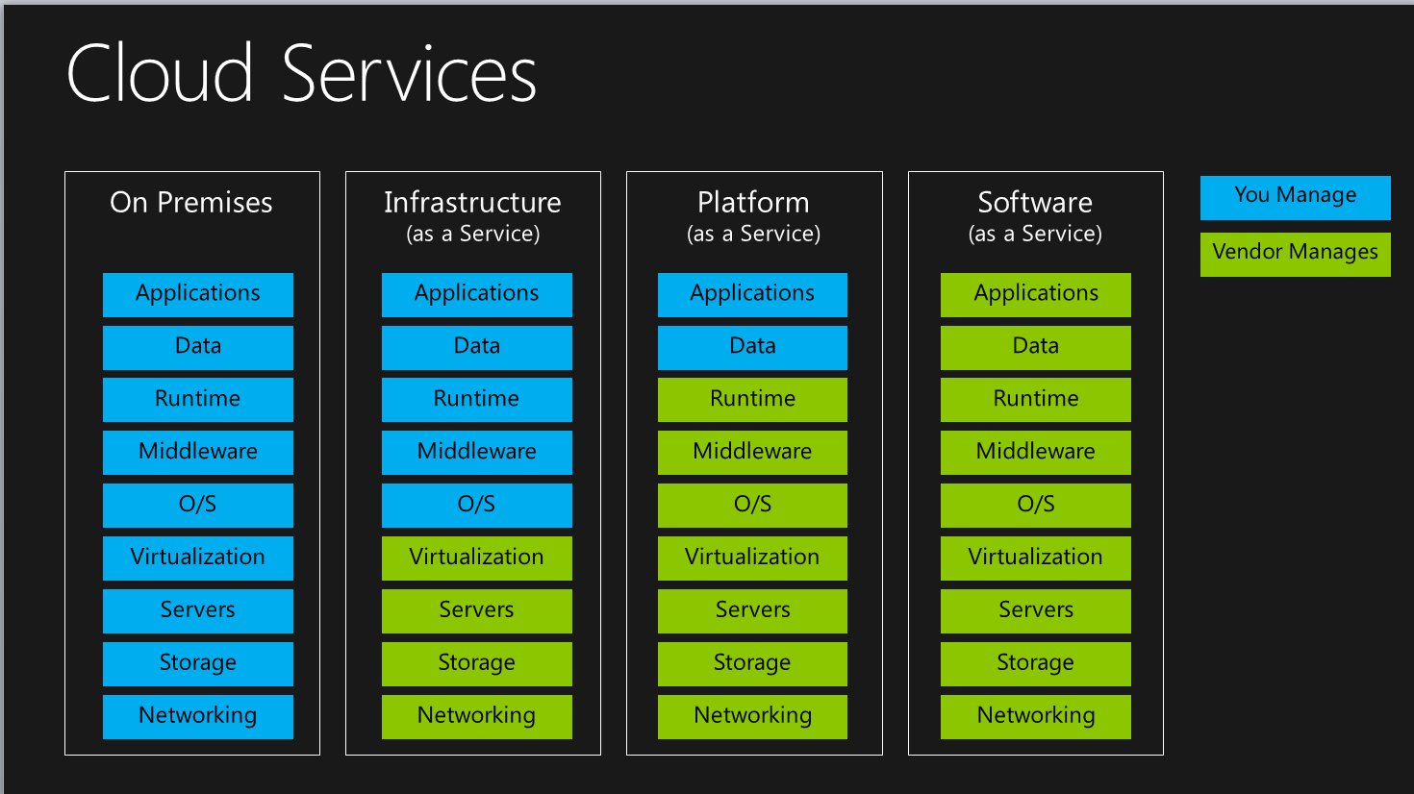
Pile (Stack) de développement

Slide 14
Infrastructure as a service (IaaS)
L’infrastructure en tant que service (IaaS) signifie que vous avez directement accès au système d’exploitation et tout ce qui va dessus (Installation d’environnement « runtime », base de données, pare-feu applicatif, etc.)
Avantage d’offrir une très grande flexibilité et vitesse de déploiement en éliminant la gestion physique du matériel.
Exemple de fournisseur: Digital Ocean, Amazon web services
Ce type de service est celui que nous utiliserons dans ce cours

Slide 15
Platform as a service (PaaS)
Les plateformes en tant que service (PaaS) sont des services qui offrent un service de déploiement de code et de base de données sans vous encombrer avec les détails de l’administration du système d'exploitation.
Exemple de fournisseur: Heroku, Amazon web services*
*AWS offre un large spectre de service, certains sont des IaaS et d’autres des PaaS

Slide 16
Software as a service
Un logiciel en tant que service (SaaS) n’est pas une infrastructure réellement, mais plutôt la somme de l’infrastructure et de votre application.
Il s’agit d’une solution clé en main que vos clients peuvent utiliser (généralement en échange d’un paiement mensuel).
De plus en plus d’entreprises adoptent cette approche et s’éloignent de l’approche « Licence » traditionnelle pour de nombreuses raisons:
  Prévisibilité des couts (Paiement égal plutôt qu’amortissement des licences)
  Avantages fiscaux (les services de location sont à 100% déductibles d’impôt)
  Le déploiement est simplifié (Changement au serveur et pas sur les stations de travail)
  Plus grande sécurité (le code critique est entièrement sur le serveur)
Par exemple, Office 365 est un SaaS.

Slide 17
Pile (Stack) de développement

Slide 18
Concepts d’infrastructure
Comme nous avons vu, notre responsabilité en tant que développeur qui utilise IaaS commence au système d’exploitation.
Sur Digital Ocean, nous utiliserons le système d’exploitation “Linux”.
Dans la prochaine section, nous verrons comment l’utiliser.

Slide 19
Introduction à Linux

Slide 20
Introduction à Linux
Linux est un système d’exploitation, c’est-à-dire un compétiteur à Windows, Mac OS, etc.
Il a été créé par Linus Torvalds en 1991 et existe aujourd’hui en tant que projet “Open Source”, c’est-à-dire que le code source est ouvertement accessible et peut être modifié par n’importe qui dans le monde.
Il peut être installé sur un ordinateur et offre des fonctionnalités similaires à Windows.

Slide 21
Introduction à Linux
Aujourd’hui, différente communauté (et parfois entreprise privée) développe et maintient diverses versions de Linux, appelé “Distribution”.
On retrouve notamment: Ubuntu, Fedora, CentOS, RedHat, etc.
Pour le cours, nous utiliserons principalement Ubuntu, mais notez que les commandes de bases que nous utiliserons fonctionnent typiquement sur toutes les distributions.

Slide 22
Déploiement d’un serveur

Slide 23
Déploiement du serveur
Maintenant que nous avons notre compte Digital Ocean et les logiciels qui nous permettront de gérer notre serveur à distance, voyons comment procéder.

Slide 24
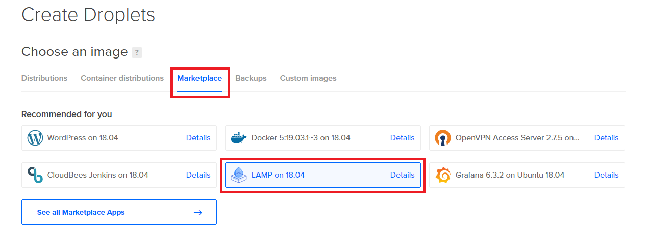
Déploiement du serveur
1. Connectez-vous à www.digitalocean.com (avec votre compte)
2. Cliquez sur « Create", puis "Droplets"
3. Dans "Choose an image", cliquez sur "Marketplace"
4. Sous "Recommended for you", choisissez "LAMP on 18.04"

Slide 25
Déploiement du serveur
5. Dans "Choose a plan », prenez le minimum (celui à 5$ par mois) (Nécessite de changer le type de CPU à « Regular Intel with SSD »
6. Dans « Choose a datacenter region », prenez « Toronto »
7. Dans la section "Authentication", choisissez "One-time password"
8. Changer le nom dans « Choose a hostname » si vous le souhaitez.
9. Cliquez sur « Create » et attendez quelques minutes.
10. Vous recevrez un courriel avec les informations de connexion du serveur (Code utilisateur, mot de passe, adresse IP)

Slide 26
Utilisation de Putty
Pour vous connecter avec Putty, ouvrez l’application.
Entrez les informations suivantes:
  Adresse IP du serveur
  Port: 22 (Valeur par défaut)
  Connexion Type: SSH
Appuyez sur « Open »
Vous devrez changer le mot de passe de « root » à la première connexion.
Vous pouvez coller le mot de passe fourni par Digital Ocean (par courriel) avec le bouton droit de la souris.

Slide 27
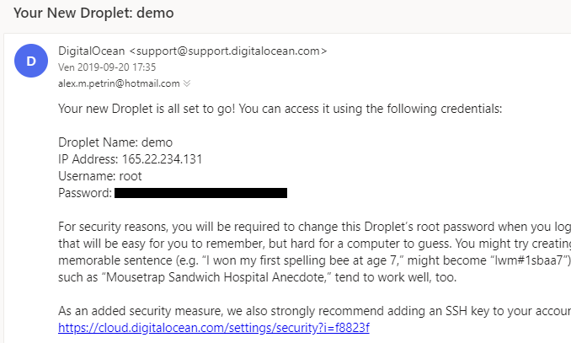
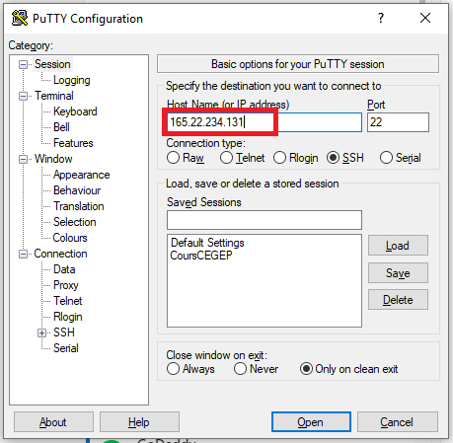
Utilisation de Putty

Slide 28
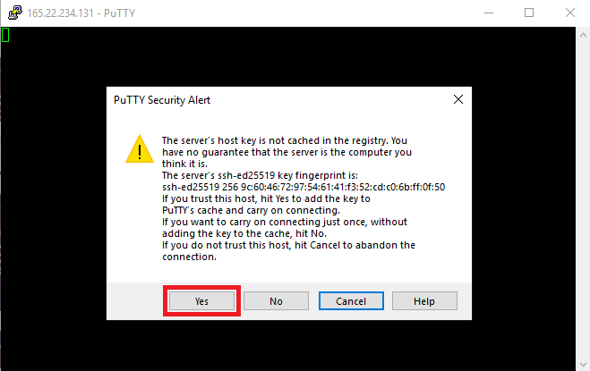
Utilisation de Putty

Slide 29
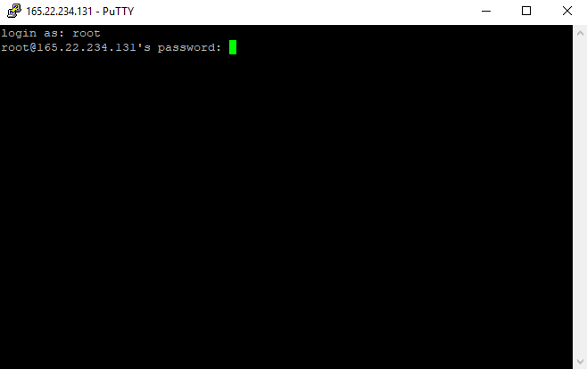
Utilisation de Putty

Slide 30
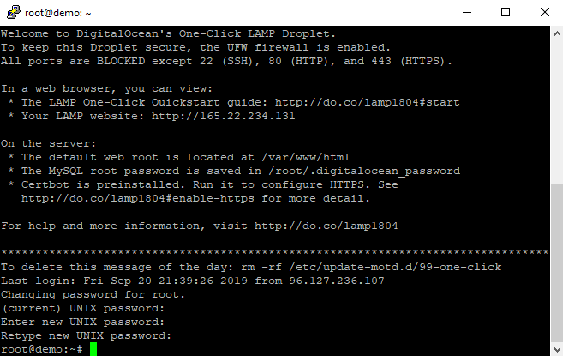
Utilisation de Putty

Slide 31
Utilisation de Putty
Voici donc qui conclut comment on peut se connecter à notre serveur à partir de Putty.
Dans la prochaine section, nous verrons comment utiliser des commandes de base pour utiliser notre serveur.

Slide 32
Commande Linux

Slide 33
Les commandes Linux
Dans la dernière section, nous avons couvert le déploiement de serveur et comment s’y connecter à partir de Putty.
Comme on peut le voir, il n’y a pas d’interface graphique, pas d’icône à cliquer, uniquement du texte blanc sur un fond noir.
Bien qu’il soit techniquement possible d’installer une interface graphique, ce n’est pas quelque chose de nécessaire puisqu’il sera possible d’effectuer toutes les opérations administratives avec des commandes.
C’est ce que nous commencerons à couvrir dans cette section

Slide 34
Commandes de bases
Dans cette section, nous couvrirons les commandes suivantes:
  pwd
  clear
  cd
  ls
  cat
  mkdir
  rm
  mv
  vi

Slide 35
PWD

Slide 36
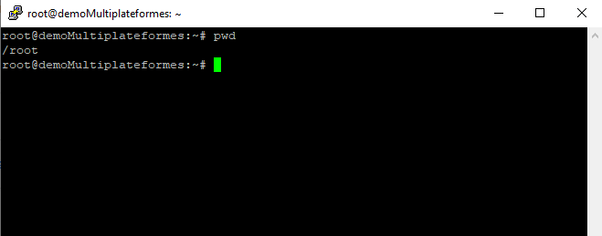
pwd
“pwd” est une instruction qui permet d’afficher le répertoire en cours.

Slide 37
CLEAR

Slide 38
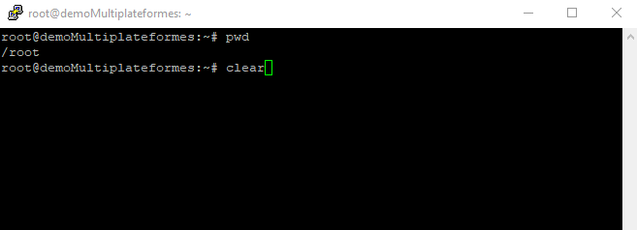
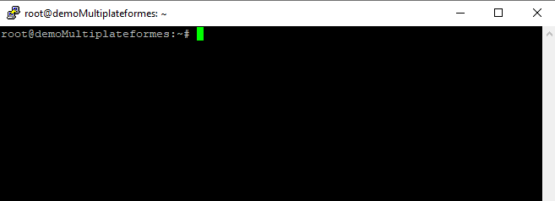
clear
“clear” est une instruction qui permet d’effacer tout le contenu de la page.

Slide 39
CD

Slide 40
cd
“cd” (Change Directory) permet de changer le répertoire en cours.
On peut utiliser une adresse relative (par rapport au répertoire en cours) ou une adresse absolue (par rapport à la racine du système de fichier)
Pour utiliser une adresse relative, simplement indiquez le nom du répertoire.
Pour utiliser une adresse absolue, commencer le chemin d’accès par “/”
Regardons des exemples

Slide 41
cd (suite)
Imaginons la structure de répertoires suivante
var
  www ← Vous êtes ici
    html
  log
    journal

Slide 42
cd (suite)
Imaginons la structure de répertoires suivante
var
  www ← Vous êtes ici
    html
  log
    journal
Comment puis-je me rendre sous “html”?

Slide 43

cd (suite)
Imaginons la structure de répertoires suivante
var
  www ← Vous êtes ici
    html
  log
    journal
Comment puis-je me rendre sous “html”?

Slide 44
cd (suite)
Imaginons la structure de répertoires suivante
var
  www ← Vous êtes ici
    html
  log
    journal

Slide 45
cd (suite)
Imaginons la structure de répertoires suivante
var
  www ← Vous êtes ici
    html
  log
    journal
Comment puis-je me rendre sous “journal”?

Slide 46

cd (suite)
Imaginons la structure de répertoires suivante
var
  www ← Vous êtes ici
    html
  log
    journal
Comment puis-je me rendre sous “journal”?

Slide 47
cd (suite)
Notez qu’il est toujours possible de vous rendre au dossier parent en utilisant la notation “..”
Par exemple:
  cd .. : Permet de retourner dans le répertoire parent
Un autre cas d’utilisation est d’inclure cette notation dans un chemin d’accès. Voyons un exemple.

Slide 48
cd (suite)
Imaginons la structure de répertoires suivante
var
  www ← Vous êtes ici
    html
  log
    journal
Comment puis-je me rendre sous “journal” sans utiliser de chemin absolu?

Slide 49

cd (suite)
Imaginons la structure de répertoires suivante
var
  www ← Vous êtes ici
    html
  log
    journal
Comment puis-je me rendre sous “journal” dans utiliser de chemin absolu?

Slide 50
LS

Slide 51
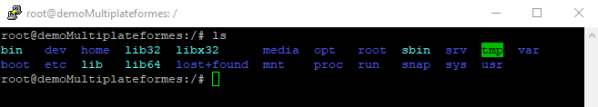
ls
La commande “ls” permet de visualiser le contenu du répertoire en cours.
Par exemple:

Slide 52
ls
Sachez toutefois que de nombreuses commandes Linux peuvent utiliser des interrupteurs (“switch”) qui permettent de modifier leur comportement.
Ces derniers sont présentés comme un tiret suivi de lettres qui indique comment changer le comportement.
Dans le cas de “ls”, on peut ajouter “-l” pour afficher tout le détail des fichiers.
Reprenons notre exemple en ajoutant l’interrupteur.

Slide 53
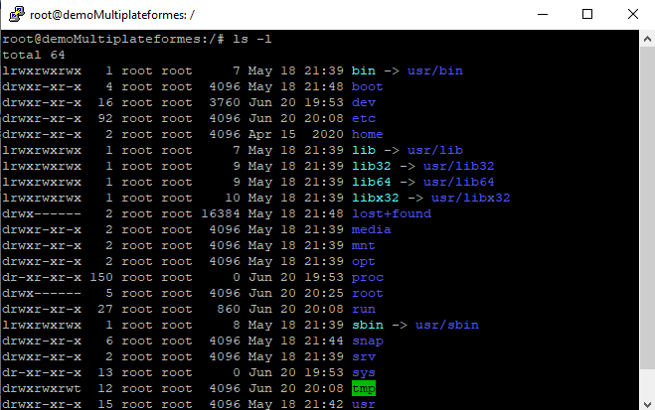
ls

Slide 54
CAT

Slide 55
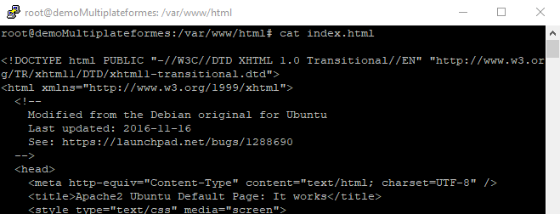
cat
“cat” est une instruction qui prend en paramètre le nom d’un fichier et affichera son contenu dans l’interface en ligne de commande.
Imaginons que j’exécute la commande sur un fichier HTML que j’aurais déposé sur mon serveur.

Slide 56
MKDIR

Slide 57
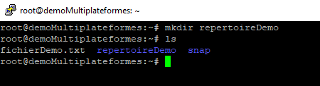
mkdir
“mkdir” (Make Directory) est une commande permettant de créer un nouveau répertoire.

Slide 58
RM

Slide 59
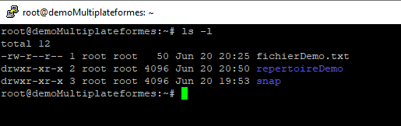
rm
“rm” (Remove) est une commande pour supprimer un fichier ou un répertoire.
Prenons ce répertoire:(rm –r)
On voit un fichier et deux répertoires (en bleu).

Slide 60
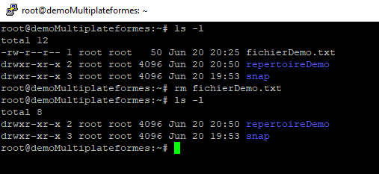
rm
Je peux supprimer le fichier “fichierDemo.txt” avec l’instruction:
  rm fichierDemo.txt

Slide 61
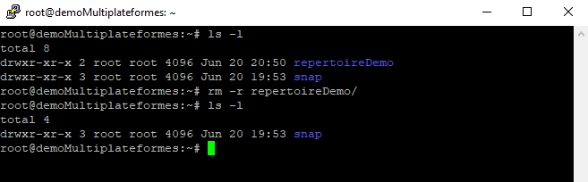
rm
Pour effacer un répertoire, il faut faire comprendre à Linux que l’on souhaite supprimer le répertoire et ce qui s’y trouve.
Si on ne le fait pas, l’opération sera refusée.
Pour se faire, on utilisera l’interrupteur “-r” (Recursif)

Slide 62
MV

Slide 63
mv
Finalement, la commande “mv” (Move) permet de déplacer et de renommer un fichier.
La syntaxe est la suivante:
  mv <chemin de départ> <chemin d’arrive>

Slide 64
mv
Imaginons que j’ai un fichier “demo.txt” et un répertoire “contenu”
Comment est-ce que je peux:
  A)Renommer le fichier pour “nouveauNom.txt”
  B) Déplacer le fichier “demo.txt” sous le répertoire “contenu”
  C) Déplacer le fichier “demo.txt” sous le répertoire “contenu” et changer son nom pour “nouveauNom.txt”

Slide 65
mv
Imaginons que j’ai un fichier “demo.txt” et un répertoire “contenu”
Comment est-ce que je peux:
  A)Renommer le fichier pour “nouveauNom.txt”
  B) Déplacer le fichier “demo.txt” sous le répertoire “contenu”
  C) Déplacer le fichier “demo.txt” sous le répertoire “contenu” et changer son nom pour “nouveauNom.txt”

Slide 66
VI

Slide 67
VI
VI n’est pas une commande à proprement parler, mais plutôt une application de traitement de texte.
Cette dernière nous permettra de créer et modifier des fichiers sur notre serveur.
Notez qu’il existe plusieurs autres applications similaires telles que VIM, NANO, etc.
Voyons comment l’utiliser…

Slide 68

VI
Pour utiliser VI, on peut utiliser la syntaxe suivante:
vi <nom de fichier texte>
Si le fichier n’existe pas, un fichier sera créé.
Si le fichier existe, VI ouvrira le fichier.
Dans notre exemple, nous allons créer un fichier vide:

Slide 69
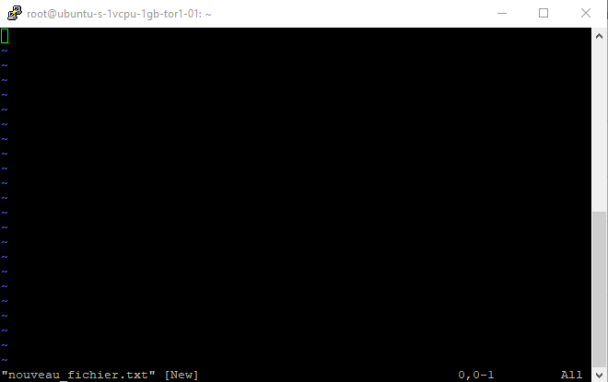
VI
Lorsqu’un fichier est ouvert, vous verrez l’interface de VI

Slide 70
VI
Notez que VI à deux modes: “Commande” et le mode “Insertion”
Le mode “Commande” permet d’effectuer un certain nombre d’opération comme sauvegardé, quitter, etc.
Le mode “Insertion” permet de modifier le texte du fichier.
Pour passer du mode “Commande” au mode “Insertion”, on doit appuyer sur la lettre “i”.
Pour passer du mode “Insertion” au mode “Commande”, on doit appuyer sur la touche “Echaper”

Slide 71
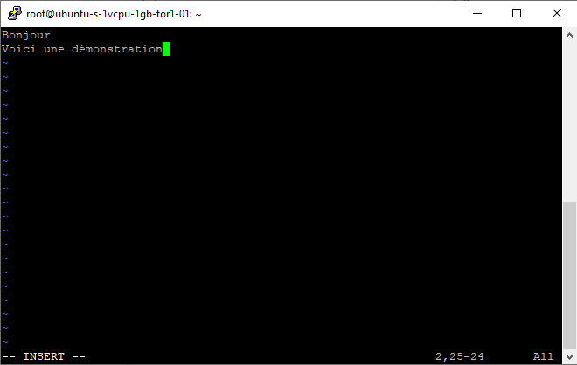
VI
VI commence initialement en mode “Commande”.
On peut doit appuyer sur “i” pour commencer à écrire.
Notez que les petites lignes bleues sur le côté gauche représentent des lignes qui n’existent pas dans votre fichier (vous devez appuyer sur “Entrez” pour les créer)

Slide 72
VI
Lorsqu’on a terminé nos changements, on doit retourner en mode commande pour faire la sauvegarde et/ou quitter
On appuie donc sur la touche “Échapper”
Vous pouvez entrez les commandes suivantes et appuyer sur “Entrer” pour exécuter une commande dans VI
  :w : Sauvegarde le nouveau contenu (Write)
  :wq : Sauvegarde le contenu et quitte (Write and quit)
  :q! : Quitte VI sans sauvegarder les changements (Quit)

Slide 73
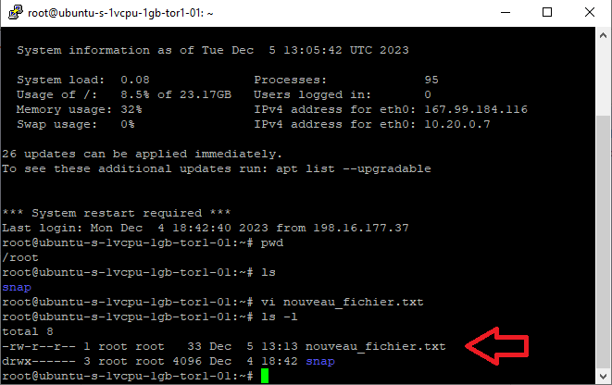
VI
Supposons que nous avons sauvegardé notre fichier avec “:wq”
Nous pouvons donc utiliser la commande “ls –l” dans Linux pour s’assurer que le fichier existe

Slide 74
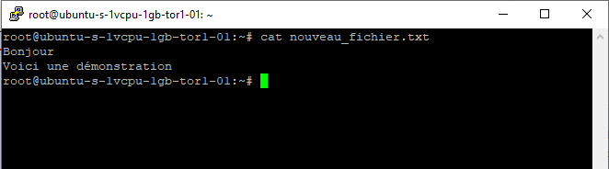
VI
Il est également possible de visualiser le contenu du fichier avec la commande “cat”

Slide 75
Les commandes Linux
Petit truc
  1) Si vous êtes en train d’écrire le nom d’un fichier ou d’un répertoire, vous pouvez appuyer sur la touche de tabulation (tab) pour compléter automatiquement le nom
  2) Vous pouvez réécrire automatiquement les dernières commandes que vous avez tapées avec les flèches “haut” et “bas” de votre clavier
  3) Vous pouvez faire un “coller” dans l’interface en ligne de commande avec un clic droit de la souris.

Slide 76
Commandes de base
Voici donc qui termine notre cours sur l'exploration de commandes de bases de Linux
Au prochain cours, nous verrons des commandes supplémentaires qui nous permettront de préparer notre serveur afin qu'il puisse publier les applications web que nous développerons au cours de la session.

Slide 77
Conclusion

Slide 78
Conclusion
En résumé
  Il est possible de déployer des serveurs dans des infrastructures infonuagiques.
  Ces dernières nous permettront de déployer nos applications sur Internet.
  Linux offre un large éventail de commandes permettant d’administrer son environnement.

Slide 79
Prochain cours

Slide 80
Prochain cours
Au prochain cours, nous continuerons à explorer les configurations des environnements infonuagiques sous Linux afin de sécuriser le système d’exploitation lui-même et ses configurations réseau.

Slide 81

Questions?

Slide 82
Références
www.digitalocean.com
https://www.hostinger.com/tutorials/linux-commands

